Slide 1
GPRS信令流程
潘冲
2003-2-21

Slide 2
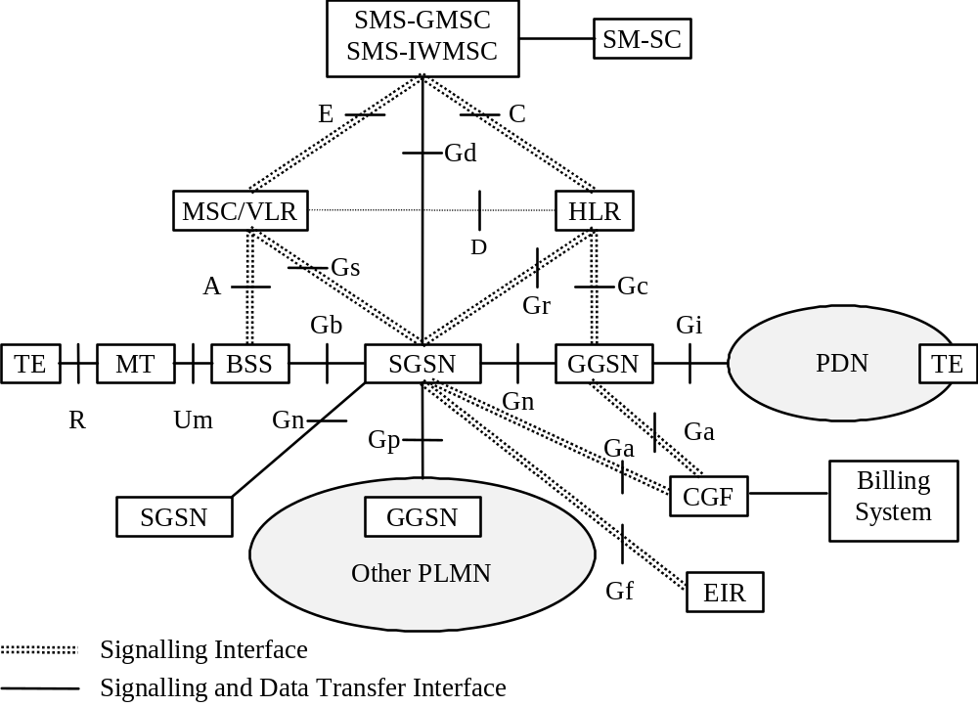
GPRS系统结构

Slide 3
传输平面
Application
IP/X.25
IP/X.25
SNDCP
Relay
GTP
SNDCP
GTP
LLC
LLC
UDP/TCP
UDP/TCP
RLC
Relay
BSSGP
RLC
BSSGP
IP
IP
MAC
MAC
Network
Service
Network
Service
L2
L2
GSM RF
GSM RF
L1 bis
L1 bis
L1
L1
Um
Gb
Gn
Gi
MS
BSS/PCU
SGSN
GGSN

Slide 4
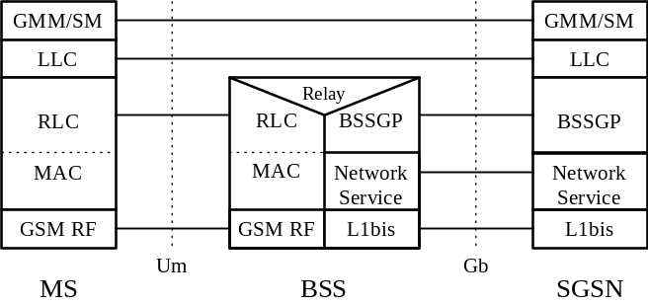
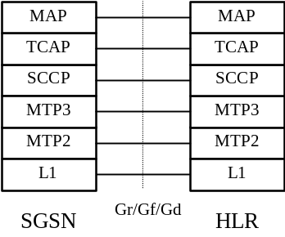
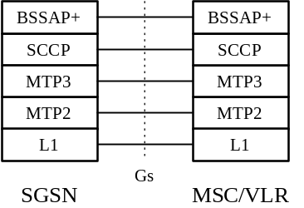
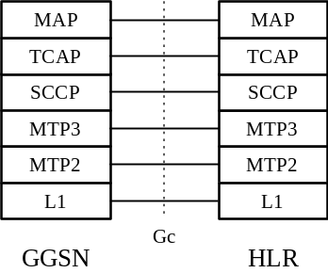
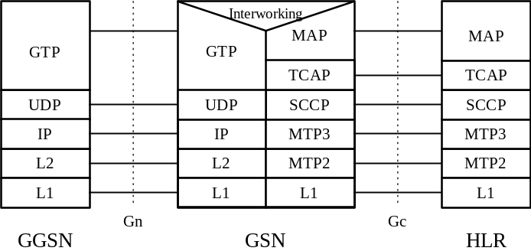
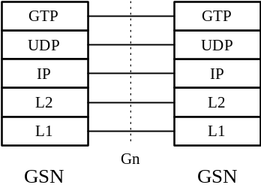
信令平面
MS-SGSN
SGSN-HLR/EIR/SMS
SGSN-MSC/VLR
GSN-GSN

Slide 5

GPRS信道52复帧结构
52 TDMA Frames
B0
B1
B2
T
B3
B4
B5
I
B6
B7
B8
T
B9
B10
B11
I
RLC Block
TDMA frame
B0-B11为RLC Block，包括PBCCH, PCCCH(PAGCH, PPCH, and PRACH),
PACCH, PDTCH,
T代表PTCCH,每个52-Multifrme中有两个PTCCH Frame. I代表Idle Frame
1个52-Multifrme可被看成2个26-Multiframe.

Slide 6
分组逻辑信道
Group
Name
Direction
Function
PBCCH
PBCCH
DL
Broadcast
PRACH
UL
Random access
PPCH
DL
Paging
PCCCH
PAGCH
DL
Access grant
PNCH
DL
Multicast
PDTCH
UL & DL
Data
PTCH
PACCH
UL & DL
Associated control

Slide 7
GPRS移动性管理（GMM）

Slide 8
GMM中MS的状态
IDLE：用户没有附着（Attach）在GPRS网络上，MS和SGSN上下文（Context）中没有该用户的路由信息，也不会进行相关的GPRS移动性管理过程。在该状态下MS无法进行数据传输，也不能接收GPRS寻呼消息。
STANDBY：用户已附着在GPRS网络上，MS和SGSN上已经建立对于该用户IMSI的移动管理上下文，MS可以接收来自网络方的GPRS寻呼消息，但不能传输数据。
READY：该状态下与STANDBY状态相比，在SGSN移动管理上下文中用户的信息已定位在cell级，MS会将所选cell报告给SGSN。在该状态下，MS可以进行数据传送。

Slide 9
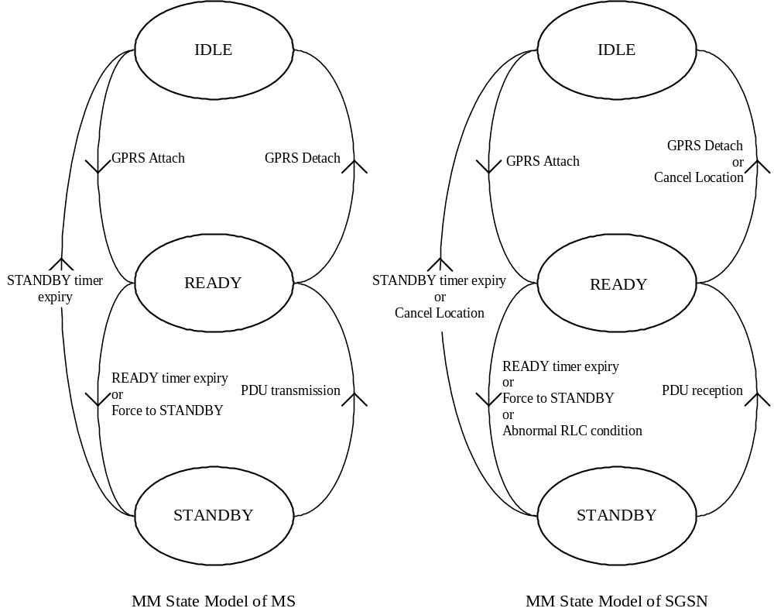
GPRS移动性管理Idle/Standby/Ready状态转换

Slide 10
Attach信令流程
new
old
MS
BSS
new SGSN
old SGSN
GGSN
EIR
MSC/VLR
HLR
MSC/VLR
1. Attach Request
2. Identification Request
3. Identity Request
2. Identification Response
3. Identity Response
4. Authentication
5. IMEI Check
6a. Update Location
6b. Cancel Location
6c. Cancel Location Ack
6d. Insert Subscriber Data
6e. Insert Subscriber Data Ack
6f. Update Location Ack
7a. Location Updating Request
7b. Update Location
7c. Cancel Location
7d. Cancel Location Ack
7e. Insert Subscriber Data
7f. Insert Subscriber Data Ack
7h. Location Updating Accept
7g. Update Location Ack
8. Attach Accept
9. Attach Complete
10. TMSI Reallocation Complete

Slide 11
Detach信令流程
MS
BSS
SGSN
GGSN
MSC/VLR
MS
BSS
SGSN
GGSN
MSC/VLR
1. Detach Request
1. Detach Request
2. Delete PDP Context Request
2. Delete PDP Context Request
2. Delete PDP Context Response
2. Delete PDP Context Response
3. IMSI Detach Indication
3. GPRS Detach Indication
4. GPRS Detach Indication
4. Detach Accept
5. Detach Accept
手机发起
SGSN发起
MS
BSS
SGSN
GGSN
HLR
MSC/VLR
1. Cancel Location
2. Detach Request
3. Delete PDP Context Request
3. Delete PDP Context Response
4. GPRS Detach Indication
5. Detach Request
6. Cancel Location Ack
HLR发起

Slide 12
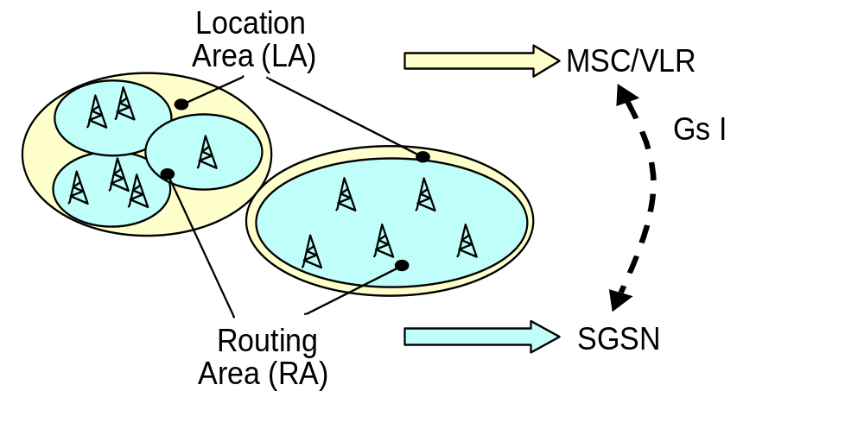
GPRS移动性管理
路由区更新（RAU）
LA ≥ RA ≥ CELL
RAI = MCC + MNC + LAC + RAC

Slide 13
路由区更新信令流程
MS
BSS
new SGSN
old SGSN
GGSN
HLR
MSC/VLR
1. Routeing Area Update Request
2. SGSN Context Request
2. SGSN Context Response
3. Security Functions
4. SGSN Context Acknowledge
5. Forward Packets
6. Update PDP Context Request
6. Update PDP Context Response
7. Update Location
8. Cancel Location
8. Cancel Location Ack
9. Insert Subscriber Data
9. Insert Subscriber Data Ack
10. Update Location Ack
11. Location Updating Request
11. Location Updating Accept
12. Routeing Area Update Accept
13. Routeing Area Update Complete

Slide 14
GPRS会话管理

Slide 15
分组数据协议（PDP）
PDP地址
PDP地址是GPRS MS在网络层的标识，由于GPRS网络可以支持的数据服务多种多样（就目前而言支持IP和X.25），那么相应的PDP地址也就可能是多种多样的，例如：
- an IP version 4 address;
- an IP version 6 address;
- an X.121 address.
PDP上下文（Packet Data Protocol Context）
每一个GPRS用户都有一个或多个PDP地址，PDP地址通过PDP上下文来描述。

Slide 16
PDP上下文的内容
APN：接入点（Access Point Name）
例如：cmwap、cmnet
PDP TYPE : IP or X.25
PDP Address: IP Address or X.121 Adress
NSAPI
QoS Profile

Slide 17
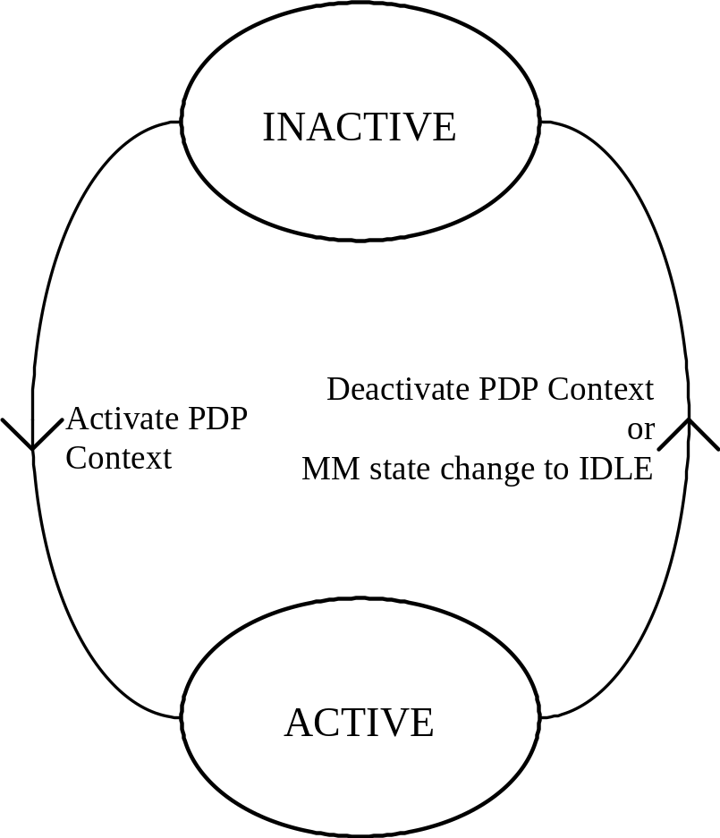
PDP上下文状态的转换

Slide 18
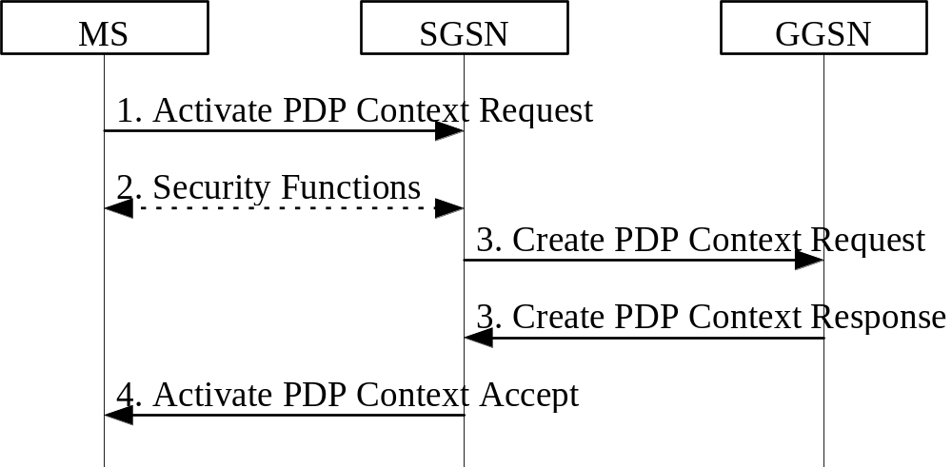
PDP上下文的激活

Slide 19
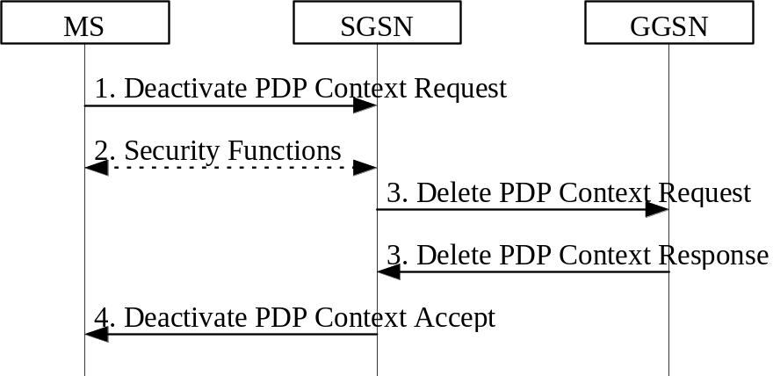
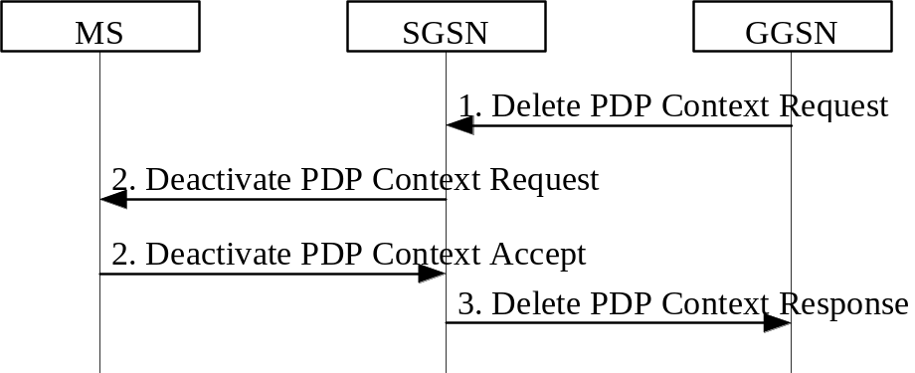
PDP上下文的去激活
手机发起
GGSN发起

Slide 20
GPRS的接入和数据传输

Slide 21
Temporary Block Flow
数据传输在RLC层上是通过TBF来实现的，上下行TBF是相互独立的，一个TBF可以包含很多LLC帧
TBF由TFI来标识，TFI的长度为7 bits，它在RLC层数据传输中相当于MS的标识，因此在一个小区中不可能有两个MS同时拥有相同的上行或下行TFI
对于RLC层来说，GPRS的接入过程实际就是申请和分配TFI的过程，MS在得到TFI后，所有RLC数据块的头信息里都包含有该TFI的值，直到该TBF的结束。

Slide 22
GPRS上行接入
One phase
MS在信道请求中会说明请求1个或多个PDCH信道，系统根据该信道请求分配相应数量的PDCH和上行TFI
Two phase
系统根据信道请求先分配给MS保留的PDCH信道，MS用该PDCH发送Packet Resource Request消息，该消息包含详细的资源请求信息，系统再根据这些信息通过Packet Uplink Assignment给MS指配上行TFI 和要求的PDCH

Slide 23
one phase 接入
MS
Network
Packet Channel Request
PRACH or RACH
Packet Immediate Assignment
PAGCH or AGCH
Uplink Data (TLLI)
PDTCH
Uplink Data (TLLI)
PDTCH
Uplink Data (TLLI)
PDTCH
. . . . . .
Packet Uplink Ack/Nack
PACCH
Uplink Data
PDTCH

Slide 24
two phase 接入
MS
Network
Packet Channel Request
PRACH or RACH
Packet Immediate Assignment
PAGCH or AGCH
Packet Resource Request
PACCH
Packet Resource Assignment
PACCH
Uplink Data
PDTCH
Uplink Data
PDTCH

Slide 25
GPRS上行数据传输中的
MAC mode
GPRS是一种分组数据业务，用户对信道的占用是共享式的，允许多个用户使用一个PDCH信道来传输数据，为了避免在该PDCH的上行数据传输中发生碰撞，MAC层必须合理的进行资源分配，使不同用户在不同的RLC Block上传输数据，这样，从一段时间来看，这些用户的数据传输是同时进行的。
MAC层进行资源分配的方式有两种：fixed 和 dynamic

Slide 26
Fixed方式下的资源分配
在fixed方式下，Immediate Assignment 或 Packet Uplink Assignment消息中会有一个ALLOACTION BITMAP，规定了MS在哪个时隙的哪些Block中可以发送数据。如果分配的Block数目不够，MS可以从这些已分配的Block上发送请求以申请更多的资源

Slide 27
Dynamic方式下的资源分配
系统在下行发出 USF (Uplink State Flag) 值 ，宣告哪一个移动台可以在下一个时段传输数据块。
RLC 数据块
USF = 3
USF = 3
基站
USF = 2
USF = 1
MSs

Slide 28
多移动台的上行数据传输
B11
X
B9
B10
B8
T
B6
B7
USF=3
B5
X
B3
B4
B2
T
USF=2
B0
B1
B5
USF=1
B0
X
B1
B6
B2
T
B3
B7
B4
B8
T
USF = 1
B9
MSs
USF = 2

Slide 29
GPRS上行数据传输
MS
BSS
SGSN
Access and Assignment
PDTCH
Data Block
PDTCH
Data Block
PDTCH
Data Block (last in send window)
PACCH
Packet Uplink Ack/Nack
PDTCH
Data Block
PDTCH
Data Block
PACCH
Packet Uplink Assignment
PACCH
Data Block
PDTCH
Data Block (last)
LLC PDU
PACCH
final Packet Ack/Nack

Slide 30
GPRS 寻呼
MS
Network
Packet Paging Request
PPCH or PCH
Packet Channel Request
PRACH or RACH
Packet Immediate Assignment
PAGCH or AGCH
Packet Paging Response (LLC frame)
PACCH

Slide 31
GPRS下行数据传输
MS
Network
SGSN
Immediate Assignment
LLC PDU
AGCH
PACCH
Packet Downlink Assignment
PDTCH
Data Block
PDTCH
Data Block
PDTCH
Data Block (polling)
PACCH
Packet Downlink Ack/Nack
PDTCH
Data Block
PDTCH
Data Block
PACCH
Packet Downlink Assignment
PDTCH
Data Block
PACCH
Data Block (last, polling)
PACCH
final Packet Ack/Nack

Slide 32
GPRS数据传输中 TA的获取
初始TA值的估计
  系统发送Packet Polling Message 要求MS上发access burst用于初始TA值的估算；
  在Immediate Assignment中不发送初始TA值，并指示MS在从连续的TA更新过程中获得TA值之前不进行上行数据的发送；
  使用默认的TA值作为初始TA，这适用于小区半径不是很大区域。
连续的TA更新

Slide 33
连续TA更新过程
416 TDMA frames
TAI
26 TDMA frames
Uplink:
0
1
2
3
4
5
6
7
8
9
10
11
12
13
14
15
Downlink:
TA message 1
TA message 2
TA message 3
TA message 4
Idle frame
对于上下行数据传输，在获得PDCH的同时会得到TAI（Timing Advance Index），TAI值为0到15，标志了连续8个52复帧中的16个Idle帧位置。
在上行信道中，MS在分得的TAI所指定的Idle帧位置上发送access burst，在下行信道中相应的Idle帧用来发送TA Message，

Slide 34
GPRS传输过程中的功率控制
手机上行发射功率公式：（公式中所有的功率值都以dBm表示）
P = min(Γ0 - ΓCH - α * (C + 48), PMAX)
  ΓCH：与手机和信道有关，网络通过控制消息发给手机此功控参数常数，
  Γ0：常数，GSM900时取值39dBm；DCS1800时取值36dBm；
  α：由BCCH或RLC控制消息通知手机。是手机计算输出功率时接收电平的加权因子，取值0～1之间；
  C：手机接收信号电平的标准化值；
  PMAX：小区内允许的手机最大发射功率，当存在PBCCH时等于GPRS_MS_TXPWR_MAX_CCH，否则等于MS_TXPWR_MAX_CCH

